Slide 1
ŽIVOTINJE
EGZOTIČNE

Slide 2
ŠTO SU EGZOTIČNE ŽIVOTINJE ?
Svake godine brojni ljudi podliježu iskušenju da kupe 'egzotične' životinje kao što su ježevi, gušteri, majmuni pa čak i tigrovi i medvjedi - u trgovinama ili na aukcijama, kako bi ih držali kao 'kućne ljubimce'. No, život u zatočeništvu često znači smrtnu presudu za ove životinje koje mogu patiti od pothranjenosti, neprirodnog i neudobnog okoliša, samoće i stresa. Trgovina egzotičnim životinjama je smrtonosna i za životinje koje ne vidimo - na svaku pojedinu životinju koja dođe u trgovinu ili na aukciju brojne druge umru tijekom putovanja.

Slide 3
neke od egzotičnih životinja
TARANTULE
ZMIJE
KAMELEONI
ALIGATORI
PIRANE
ŠKORPIONI
RAKUNI
OPOSUMI
ZEBRE

Slide 4
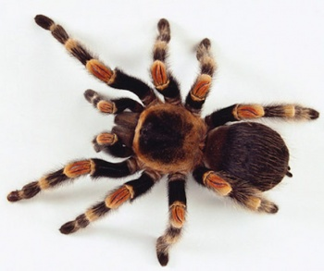
TARANTULA
Vrsta pauka rasprostranjenih po cijelom svijetu
Hrane se insektima, manjim glodavcima, pticama, zmijama i ostalim sitnim životinjama
Žive u Aziji, Africi i Europi
Mogu narasti od 5 do 33 cm

Slide 5
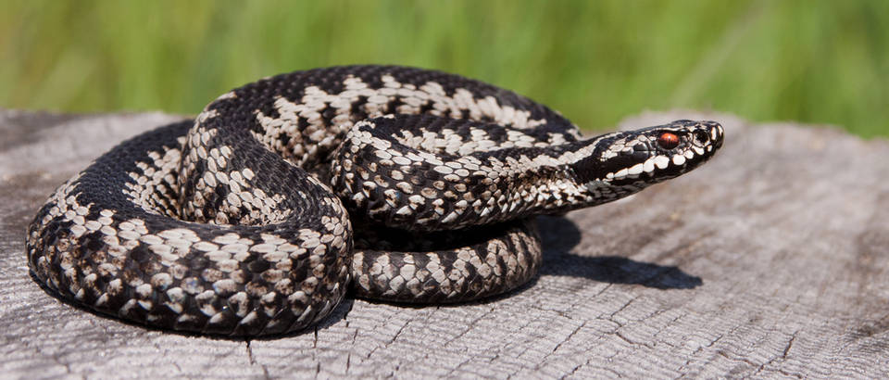
zmije
Gmazovi čije je hladno tijelo prekriveno ljuskama
Hladnokrvne su životinje
Otrovnice posjeduju posebne sustave u kojima se proizvode otrovi
Naša najčešća zmija je bjelouška; hrani se miševima, punoglavcima,…
U slučaju da zmija otrovnica nekoga ugrize, treba mu pružiti prvu pomoć koja se sastoji u podvezivanju ugrizenog mjesta, isisavanju otrova i hitnom odlasku u bolnicu

Slide 6
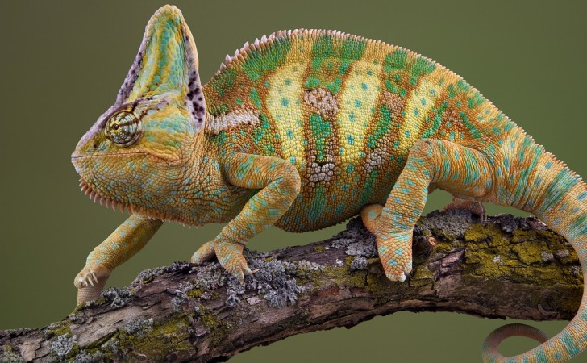
kameleoni
Vrsta ljuskaša
Postoji oko 160 vrsta
Gotovo sve vrste su ugrožene
Oblik tijela im se mijenja ovisno o starosti i spolu
Građa tijela kameleona prilagođena je životu na drvetu iako neki žive isključivo na tlu
Hrane se kukcima, a veće vrste jedu i male kralježnjake, neke vrste rado jedu i voće i povrće

Slide 7
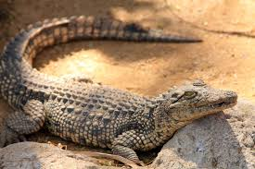
aligatori
Žive u slatkovodnim prostorima kao što su bare, rijeke i močvare
Iako imaju teško tijelo i spor metabolizam, aligatori mogu postići jako veliku brzinu
Njihov plijen su uglavnom manje životinje koje ubiju i pojedu jednim ugrizom
Plijen koji ne mogu progutati ostave da trune ili ga kidaju na komade

Slide 8
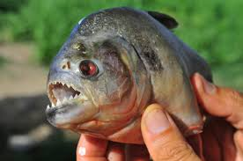
pirane
Slatkovodna riba grabežljivica
Rasprostranjena po rijekama i jezerima Južne Amerike
Poznata po svojim oštrim zubima

Slide 9
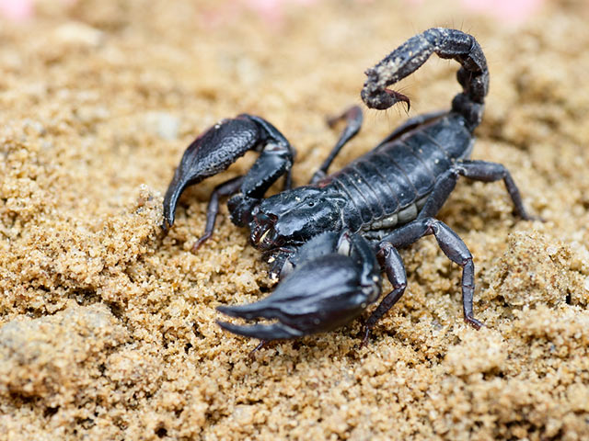
škorpioni
Spadaju u najkrupnije paukolike životinje
Žive u suptropskim i tropskim predjelima, a ima ih i u umjerenom pojasu
Danju miruju, dok noću idu u potragu za hranom
Veličine su 13 mm do 25 cm
Otrov škorpiona je neurotoksičan i kod većine vrsta nije smrtonosan za čovjeka. Međutim, otrov pojedinih vrsta može ugroziti život čovjeka

Slide 10
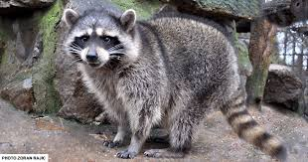
RAKUNI
Nalikuju predcima pasa i medvjeda
Različiti rodovi dužine su 30 do 60 cm i težine do 12 kg
Dlaka im je sive do smeđecrvene boje,
Mnogi se vješto penju po stablima

Slide 11
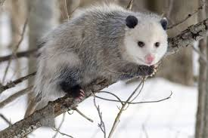
OPOSUMI
Oni su tobolčari
Nastanjuju se od sjeveroistoka Meksika do Bolivije, uključujući i Male Antile
Najviše obitavaju u šumama, ali isto tako mogu živjeti u poljima i gradovima.

Slide 12
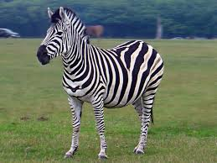
ZEBRE
Društvene životinje koje žive u zajednici s drugim biljožderima na afričkim savanama
To je jedna od vrsta konja
Biljožderi su
Da bi potražila hranu, zebra može prehodati i do 1,100 km
Žive 20 do 30 godina

Slide 13
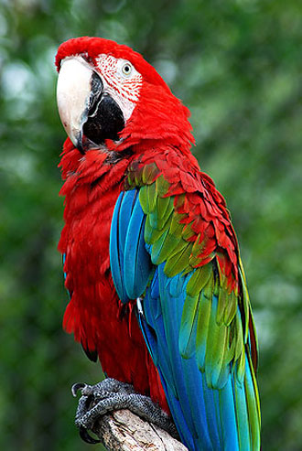
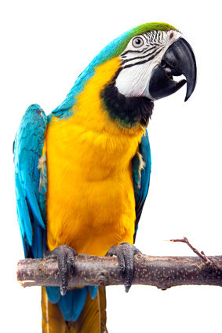
Papiga ara
Otprilike je 81 do 96 cm duga, ali više od polovine dužine je zapravo dug, zašiljen rep, uobičajen kod svih ara. Prosječna težina je oko jednog kilograma.

Slide 14
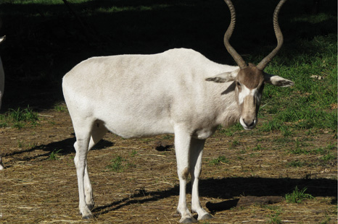
ADAX ANTILOPA
Adaks antilopa je zdepasta izgleda s kratkim nogama i zavijenim rogovima. Može narasti do visine od 115 cm i težiti oko 95-105 kg. Za vrijeme ljeta krzno joj je bijele boje, a za vrijeme zime tamnije sive boje.

Slide 15
KRAJ
Ovaj projekt su za vas napravili učenici 5.A razreda !!!
HVALA NA PAŽNJI !!!

